Slide 4
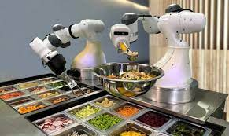
19.03.04 Технология продукции и организация общественного питания, профиль «Технология и организация в индустрии питания – 18 бюджетных мест
Сфера профессиональной деятельности:
Организация и проектирование новых предприятий питания, контроль качества производимой продукции на всех этапах: от поступления сырья до момента реализации и организации её потребления, изобретательская и рационализаторская работа; участие в проведении экспериментов по освоению новых технологий и внедрению их в производство, в организационных мероприятиях по своевременному освоению производственных мощностей.
Вступительные испытания: Русский язык,
Математика,
Физика или Химия или Иностранный язык или Информатика и ИКТ

Slide 5
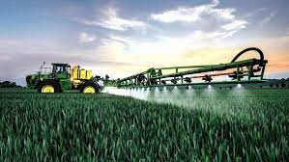
Новая образовательная программа 2024г 35.03.04 АГРОНОМИЯ профиль «Инновационные агротехнологии»
Программа реализуется совместно с ХФИЦ Дальневосточный научно-исследовательский институт сельского хозяйства

Slide 6
Сфера профессиональной деятельности:
Оценка пригодности агроландшафтов для возделывания сельскохозяйственных культур и их рациональное использование;
разработка и реализация инновационных технологий в системах зонального и точного земледелия;
эффективное использование удобрений, средств защиты растений, семян, сортов и гибридов сельскохозяйственных культур, сельскохозяйственной техники;
определение эффективности производства продукции растениеводства;
анализ состояния и перспектив повышения урожайности сельскохозяйственных культур

Slide 7
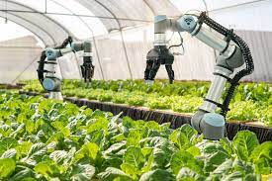
Набор 2024 года - 25 бюджетных мест очная форма
Вступительные испытания:
Русский язык,
Биология,
География или Математика, или Химия или Физика или Информатика и ИКТ
Для поступления в вузы в 2024 году абитуриенту необходимо будет получить минимум следующее количество баллов по общеобразовательным предметам (приказ Минобрнауки России от 28 августа 2023 г. № 825):
Русский язык – 40;
Биология – 39;
География – 40;
Математика – 39;
Химия – 39
Физика – 39;
Информатика и информационные технологии – 44.

Slide 8
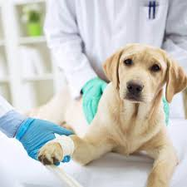
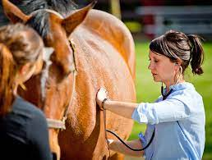
Новая программа с 2025 года 36.05.01 Ветеринария, специализация «Ветеринария»
Ветеринарные врачи занимаются диагностикой, лечением и профилактикой заболеваний животных; осуществляют защиту населения от болезней, общих для человека и животных; обеспечивают безопасность продуктов животного происхождения, лекарственных средств и кормов для животных; предотвращают распространения заразных болезней на территории страны.
Вступительные испытания:
Русский язык,
Биология,
Химия или Математика или Физика или Иностранный язык

Slide 9
Межвузовский кампус мирового уровня

Slide 10
Подробная информация о поступлении на сайте ТОГУ https://pnu.edu.ru/ru/applicant/
Руководитель высшей школы управления природными ресурсами, канд. техн. наук, доцент
Жебо Анна Владимировна
012913@pnu.edu.ru

